Slide 1
INNOWATΞCH GmbH
Innovative Wassertechnologien
INNOWATECH ECA-Technologie
und INNOWATECH Anolyte®
Transport- und Notfallchlorung im Wasserwerk
Notes:
1

Slide 2
Die INNOWATECH GmbH
Innovative Wassertechnologie aus Baden-Württemberg
  2002 Firmengründung in Horb am Neckar
  ab 2003 Entwicklung von industrietauglichen ECA-Anlagen
  2003 Start des Vertriebs der ECA-Technologie zur Herstellung von pH-neutralem Anolyte
  2004 Planung, Projektierung und technische Realisierung von Anwendungslösungen und Hygienekonzepten
  2008 Beginn der Eigenentwicklung und Produktion von Elektrolysezellen und Neukonzeption der Aquadron® Anlagen zur Herstellung von INNOWATECH Anolyte®
  2010 Implementierung Laborbereich für Wirkstoffanalyse, Wasser-und Probenanalytik
  2011 Umzug der INNOWATECH GmbH nach D-72186 Empfingen, Alte Kaserne 28
  seit Januar 2016 als autorisierter Lieferant von Biozid-Produkten und Biozid-Substanzen auf der Artikel 95-Liste der ECHA gelistet; Mitinhaber von 2 Wirkstoffdossier

Slide 3






Anwendungsgebiete der INNOWATECH ECA-Technologie
Trinkwasserentkeimung
Prozess- , Kühl-
und Abwasserbehandlung
Qualitätssicherung und Desinfektion in der Getränkeindustrie und in Brauereien
Anwendungen in der Landwirtschaft
Qualitätssicherung und Desinfektion in der Lebensmittelindustrie
Herstellung von Medizinprodukten (PGF)

Slide 4
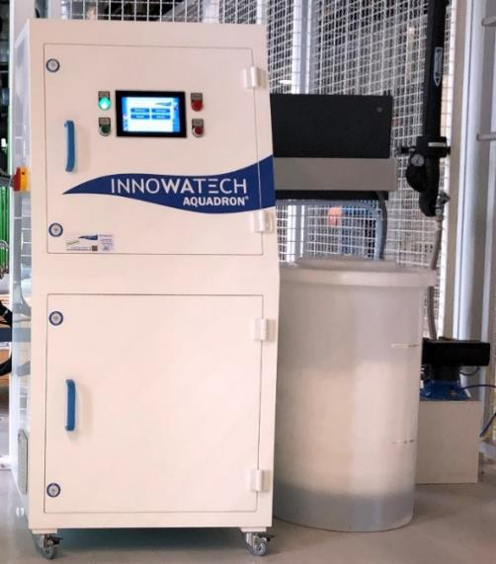
INNOWATECH ECA–Technologie – Elektro Chemische Aktivierung
Mittels Membranzellenelektrolyse wird aus Trinkwasser, reinem Kochsalz und Strom
INNOWATECH Anolyte® erzeugt
Was ist das besondere an INNOWATECH Anolyte® ?
  hoch-wirksame pH-neutrale Desinfektionslösung mit ca. 80% HOCl-Anteil
  sehr hohe Wirksamkeit, Stabilität und Nachhaltigkeit
  baut Biofilme ab und verhindert deren Neubildung
  kein Einsatz von Gefahrengut und wassergefährdenden Stoffen
  kein erhöhtes Korrosionsrisiko und keine Schädigung von Elastomeren
  sehr geringe Kosten von < 1 Cent pro m³ Trinkwasser
INNOWATECH Anolyte® Produktionsanlage

Slide 5
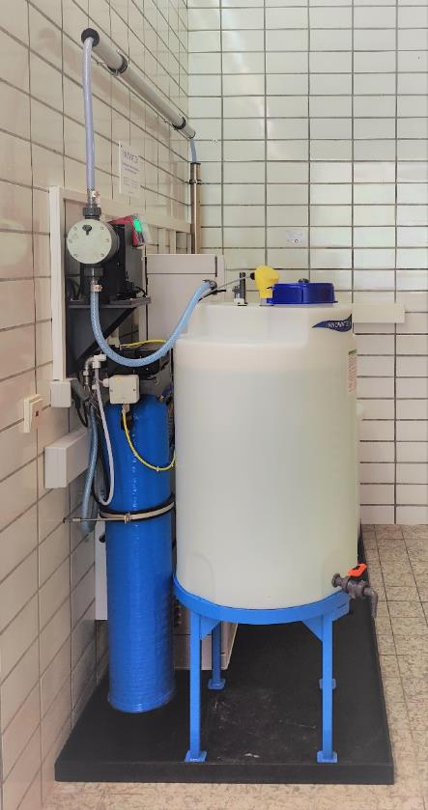
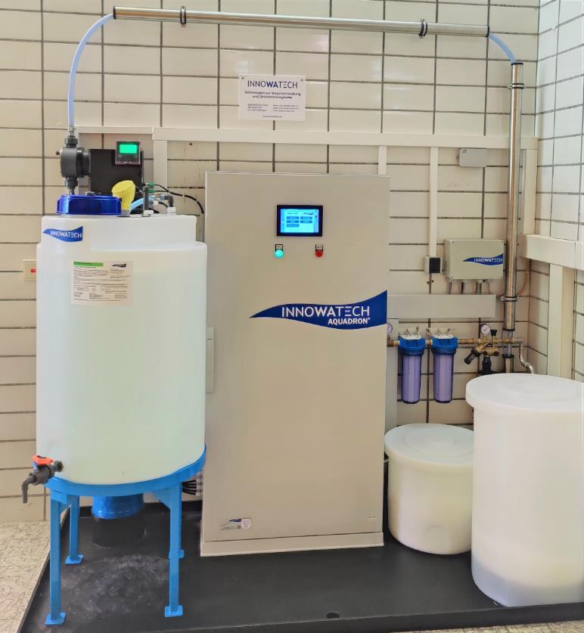
INNOWATECH Aquadron® zur Herstellung von INNOWATECH Anolyte ®
INNOWATECH Aquadron® ECO-Serie
zur Behandlung bis ca. 25.000 m³ Trinkwasser
pro Tag mit ca. 0,2 ppm freiem Chlor
Dosier-pumpe
INNOWATECH Anolyte®
Vorratsbehälter
mit Entnahmehahn
INNOWATECH Aquadron® ECO
zur Anolyte-Produktion
Enthärter
Salztank Anolyte-Produktion
Salztank Enthärter

Slide 6
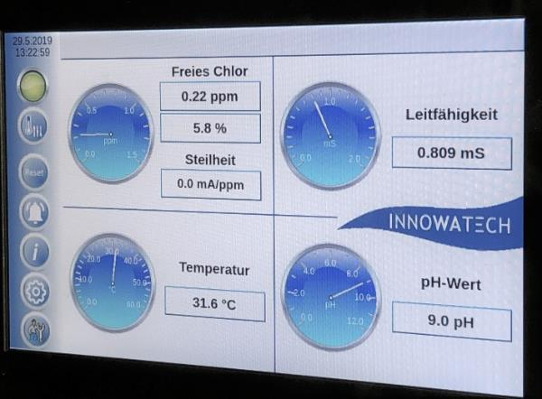
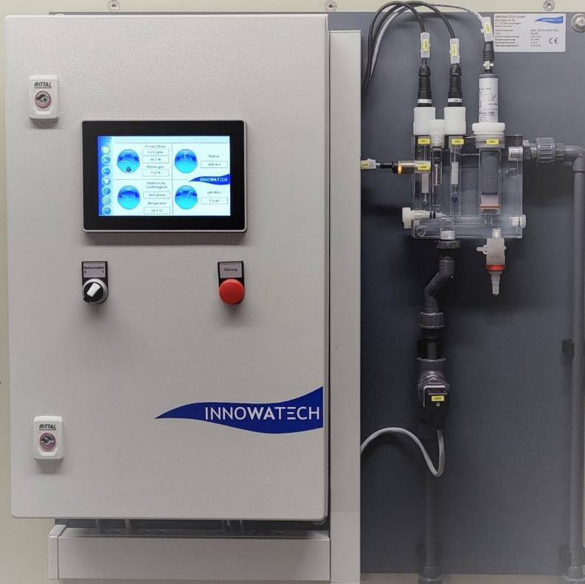
INNOWATECH Multi-Mess-Center
INNOWATECH Multi-Mess-Center
Permanente Messung von freiem Chlor,
pH, Leitfähigkeit, Redox, Temperatur
mit Dokumentation der Messwerte und
Übergabe an GLT (z.B. via PROFINET)

Slide 7
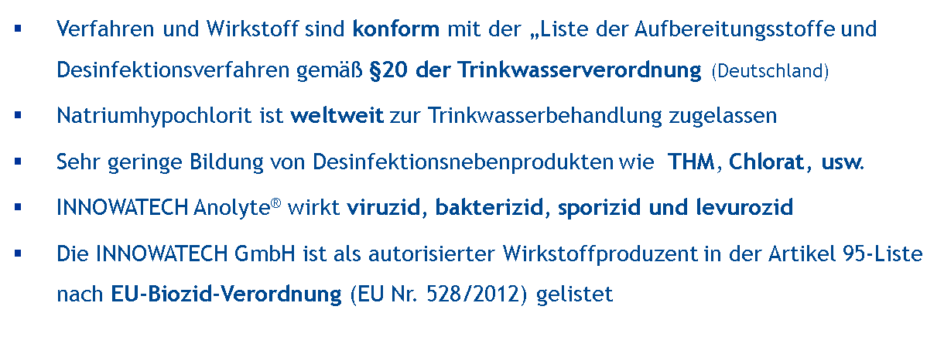
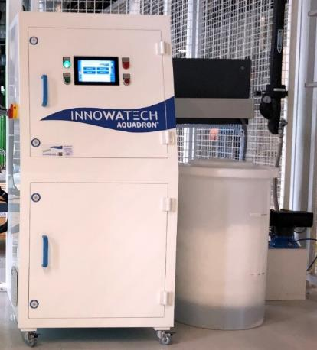
INNOWATECH Hygienekonzepte zur Desinfektion von Trink- und Prozesswasser
FireWall Prinzip – INNOWATECH Anolyte® verhindert den Eintrag von Keimen in Wassersysteme
Trinkwasser-Behandlung direkt am Brunnen, vor/nach wasserrReservoirs oder im Verteilernetz
Reduktion von Biofilm
vorhandener Biofilm wird reduziert und der Aufbau von neuem Biofilm verhindert
zusätzlich Anwendung als Desinfektionsmittel für Oberflächen, Werkzeuge, Maschinen

Slide 8
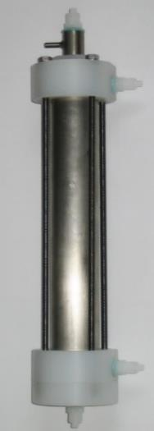

INNOWATECH Membranzellenelektrolyse - Aufbau und Vorteile
Anoden- und Kathodenraum sind durch die semipermeable Membran voneinander getrennt.
hohe Reinheit des Wirkstoffes INNOWATECH Anolyte®
(ca. 80% HOCl)
pH-Bereich immer > 6,7
keine Chlorgasbildung
geringe Wasserstoffbildung
kein Ausgasen bei Produktion und im Trinkwasser
Semipermeable Membran
pH 6,7 – 7,2
Katholyte-
Überschuss
(anteilig 5 – 20%,
wird meist
verworfen)
Austritt Elektrolysezelle
Anode +
HOCl
OH⁻
pH 11 – 12
NaOH
Na⁺
INNOWATECH Elektrolysezelle
Kathode -
INNOWATECH
Anolyte®
(anteilig 80-95%)
pH 6 - 8
NaOCl
pH 11 - 12
HOCl
Eintritt Elektrolysezelle

Slide 9
Die Herstellung von INNOWATECH Anolyte® mittels Membranzellenelektrolyse
Die Produktion von INNOWATECH Anolyte® erfolgt wie auf der vorherigen Seite schematisch dargestellt. Die Elektrolysezelle, besteht aus zwei Reaktionsräumen (Anodenraum und Kathodenraum), welche durch eine Membrane voneinander getrennt sind. Die jeweils im Anoden- und Kathoden-Raum entstehenden Stoffe können sich aufgrund der Membran nicht vermischen.
Die Entstehung von Anolyte findet nur im neutralen und basischen Bereich statt. Eine leichte pH-neutrale Salzlösung (ca. 0,6% Kochsalzanteil) durchläuft den Kathodenraum und verlässt diesen mit einem basischen pH-Wert von ca. 12. Danach wird die Lösung durch den Anodenraum geleitet und verlässt diesen als pH-neutrales INNOWATECH Anolyte®.
Die Anolyte-Lösung enthält ca. 80% Hypochlorige Säure (HClO), welche stark desinfizierend ist. Gelöstes elementares Chlor (Cl₂) und Chlorgas, enthält Anolyte nicht, da diese nur im pH-sauren Bereich entstehen können. Das ist auf der folgenden Seite im Hägg-Diagramm ersichtlich.

Slide 10
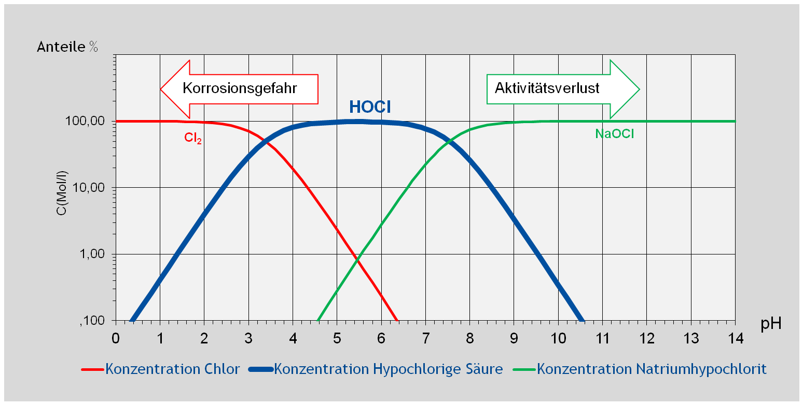
Gleichgewichtsdiagramm Hypochloriger Säure
INNOWATECH Anolyte®
^{optimaler pH Bereich}
(logarithmische Darstellung)
INNOWATECH-Anolyte® ist hoch effizient und wegen geringster Anteile von
elementarem Chlor mit allen gebräuchlichen Installationsmaterialien verträglich

Slide 11
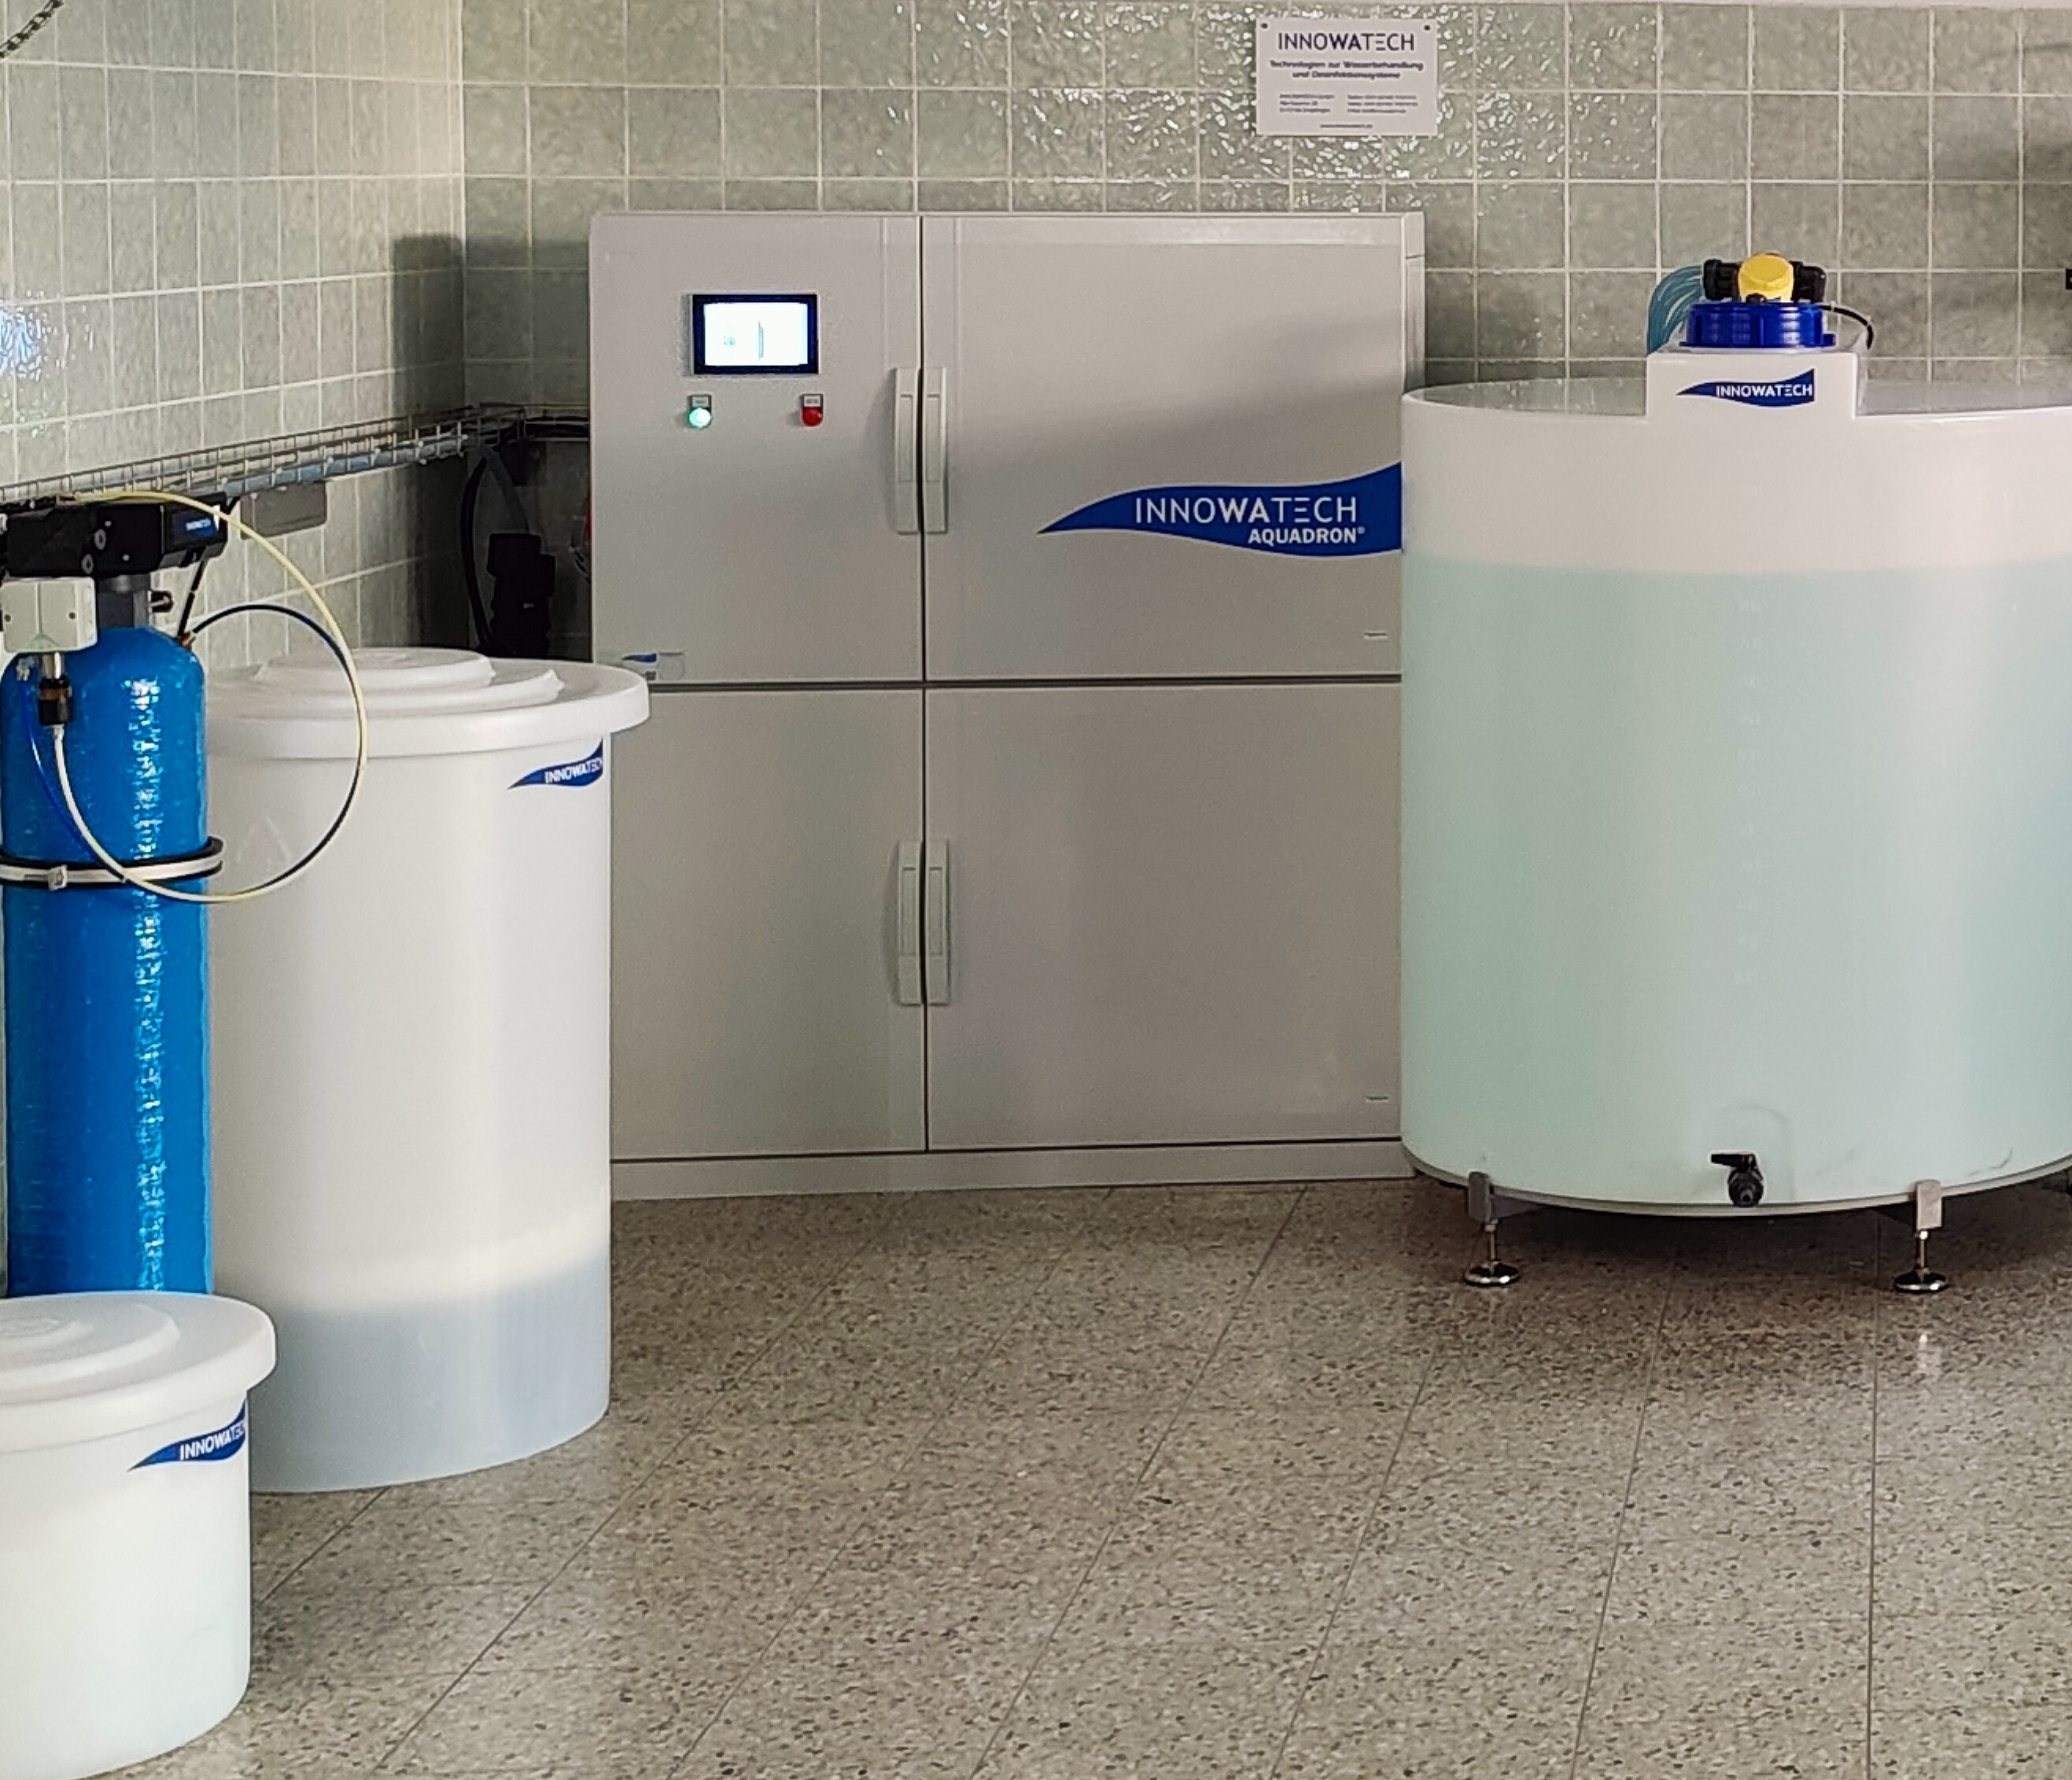
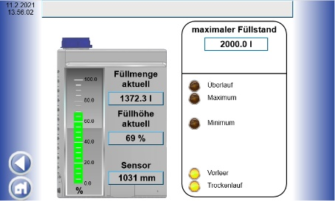
Smart - Aquadron® – Chlorat-reduzierte Wasserbehandlung
Chlorat-reduzierte Herstellung durch:
Niedrige Wirkstoffkonzentration < 0,2%
bzw. < 2.000 mg/l Aktivchlor
Optimaler Anolyte pH-Bereich 6,5 - 7
Membran-geteilte Elektrolysezellen
spezielle Anoden-Beschichtung
Geringe Wärmeerzeugung in den Zellen
Zellenaufbau mit min. 2 Elektrolysezellen
Speziell geregelter Fluss der Starterlösung durch mehrere Zellkammern
Reine Ausgangssubstanzen (Kochsalz, Wasser)
Just-in-time Produktion
Vermeidung der Chlorat-Bildung bei der Lagerung von INNOWATECH Anolyte® durch
Liter-genaue Füllstandmessung im Anolyte-Vorratstank über Radarsensor
Programmierbare Niveaustände im Tank über das Aquadron® Touchpanel
Automatisierte Änderung der Füllstands-Menge abhängig vom Anolyte-Tagesbedarf
Anolyte-Bedarf wird vorausberechnet und die Anolyte-Produktion angepasst
Projekt „Cyberphysische Systeme - Smart-Aquadron - Bedarfsgesteuerte Anolyte-Produktion“
in Zusammenarbeit mit dem Fraunhofer IPA Stuttgart

Slide 12
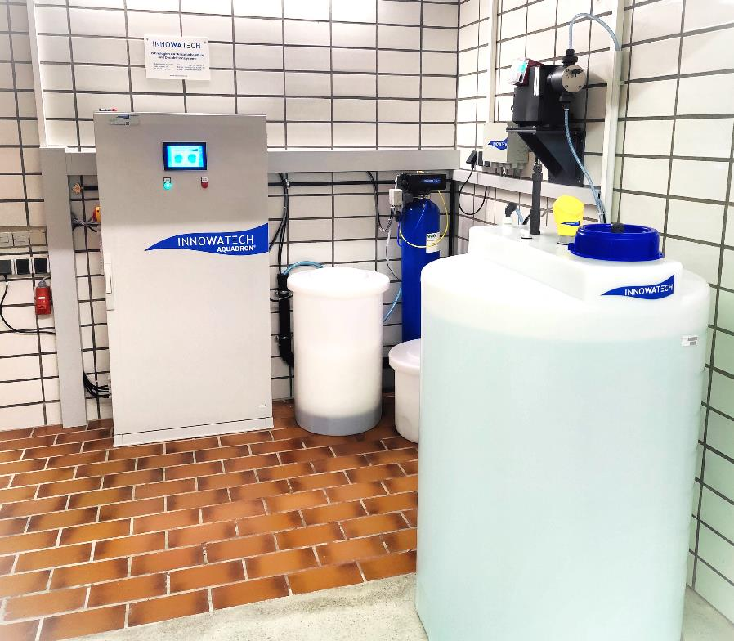
INNOWATECH Anolyte® zur Trinkwasser-Behandlung im Wasserwerk
Anolyte-
Dosierpumpe
Enthärter
Anolyte-Produktion
Salztank Anolyte-Produktion
Salztank Enthärter
Anolyte- Vorratstank
INNOWATECH Aquadron® ECO 3.2
Praxisbeispiel
Wasserwerk Gemeinde Wiesensteig

Slide 13
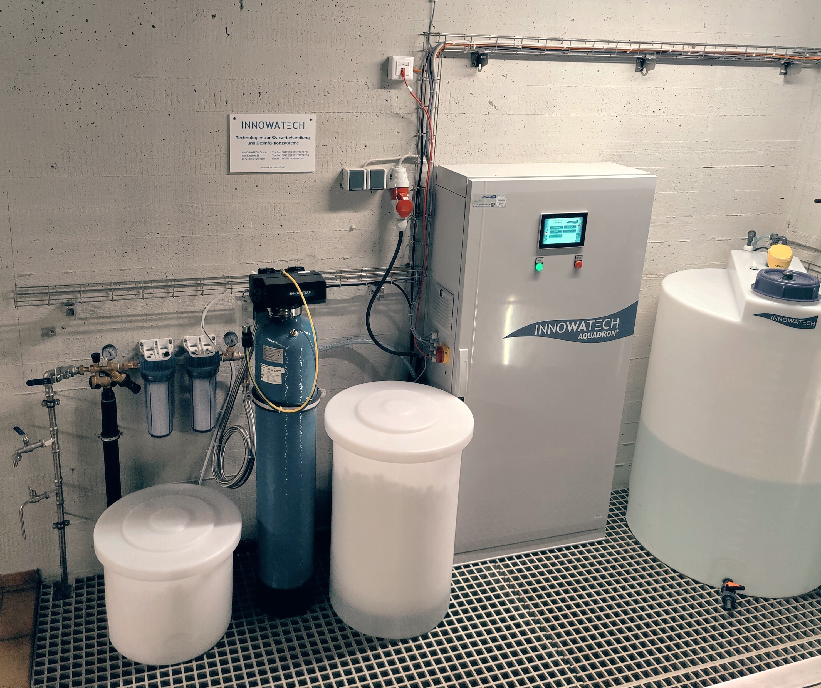
INNOWATECH Anolyte® zur Trinkwasser-Behandlung im Pumpwerk
INNOWATECH Aquadron® ECO 4.2
Praxisbeispiel
Wasserwerk Rattstadt

Slide 14
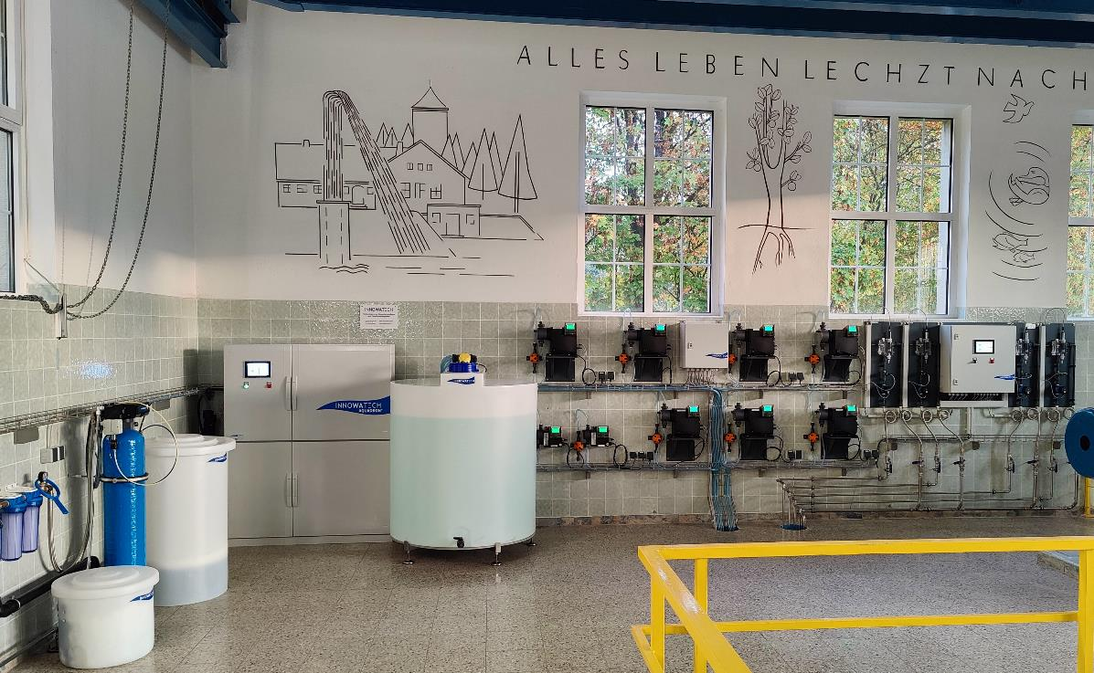
INNOWATECH Anolyte® zur Trinkwasser-Behandlung im Wasserwerk
Anolyte-
Dosierpumpen
Multi-Mess-Center (MMC)
Anolyte-Produktion
Enthärter
Anolyte- Konzentrat- Vorratstank
Salztank Anolyte-Produktion
INNOWATECH Aquadron® ECO 5.2
Praxisbeispiel
Wasserwerk Wört
Salztank Enthärter

Slide 15
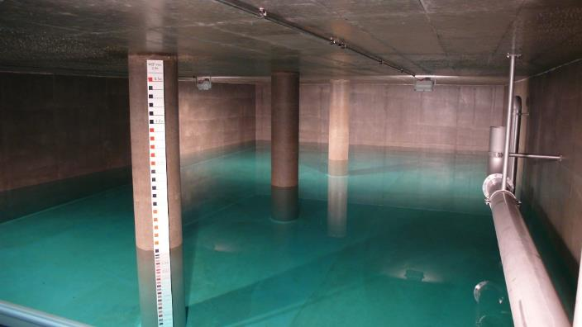
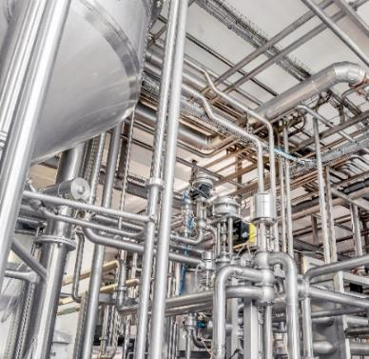
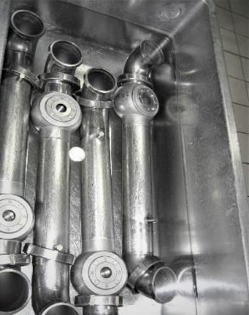
INNOWATECH Hygienekonzepte zur Desinfektion und Keimreduktion
Desinfektion der Oberflächen von Wassertanks- und Reservoirs
Desinfektion von Rohren, Armaturen und Fittings
Desinfektion von Oberflächen, Werkzeugen, usw.
Desinfektion von UF – Anlagen
Desinfektion über CIP-Anlagen
Desinfektion von Räumen durch Verneblung

Slide 16
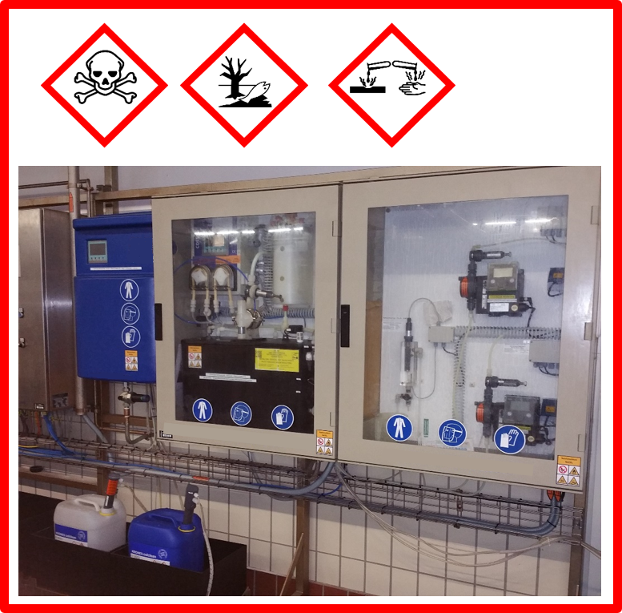

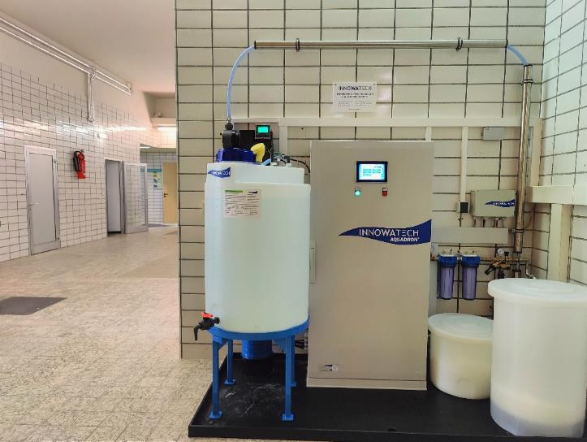
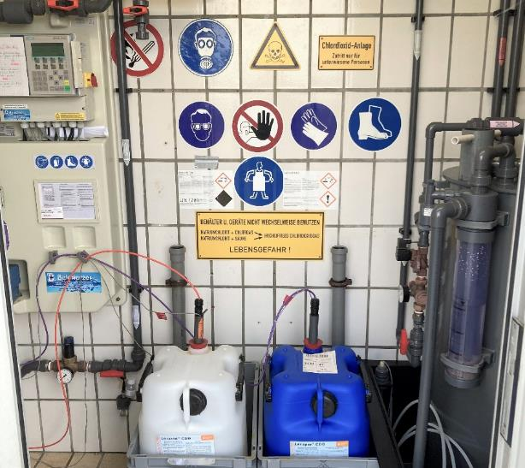
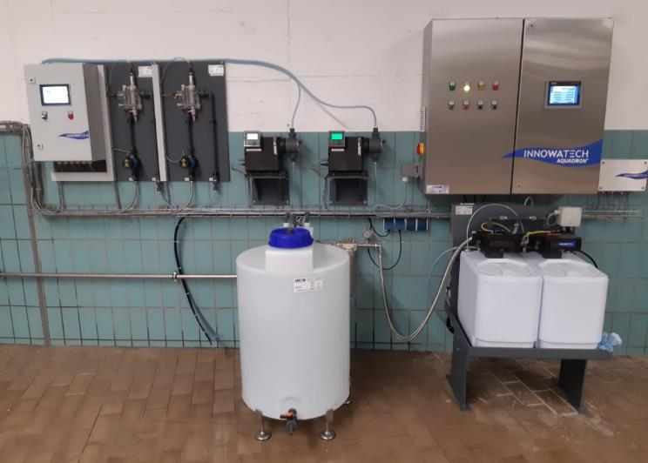
Vergleich INNOWATECH Anolyte® mit Chlordioxid
INNOWATECH Anolyte®
Chlordioxid

Slide 17


Vergleich INNOWATECH Anolyte® mit Chlordioxid
 | INNOWATECH Anolyte® | Chlordioxid
Kennzeichnungspflicht | KENNZEICHNUNG nach GefStVo entfällt
Ausgangssubstanzen | Wasser und Kochsalz | Salzsäure und Chlor oder Chlorit
Aggregatzustand | flüssig, farblos, Aussehen und Dichte wie Wasser | gasförmig in Wasser gelöst
Temperaturbeständigkeit/ Wasserlöslichkeit | Stabil bei Temperaturen von 0°C – 95°C | ab 32°C erhöhtes Ausgasen, ab 45°C Zerfall zu Aktivchlor und Sauerstoff
Stabilität | > 6 Monate, auf Anforderung auch länger | wenige Stunden
pH- Wert | 6,7 -7,2 | meist pH-sauer (abhängig vom Verfahren)
Wirkstoffkonzentration freies Chlor, bzw. Chlordioxid | 250 – 1.500 mg/l | 2.000 – 6.000 mg/l
Chlorat - Bildung | gering, < 1% des freien Chlors | unterschiedlich hoch je nach Verfahren
Chlorit - Bildung | keine | hoch - je nach ClO₂-Konzentration
Abwasser | Keine Belastung des Abwasser kein AOX, THM | Keine Belastung des Abwasser kein AOX, THM
Betriebskosten | 5,00 - 10,00 € für 1.000 Liter Anolyte Konzentrat | Hohe Kosten Zusätzliche Kosten für Überwachungseinrichtungen, Wartung und Instandhaltung, Installationsort, Schutzkleidung, Mitarbeiterschulung

Slide 18
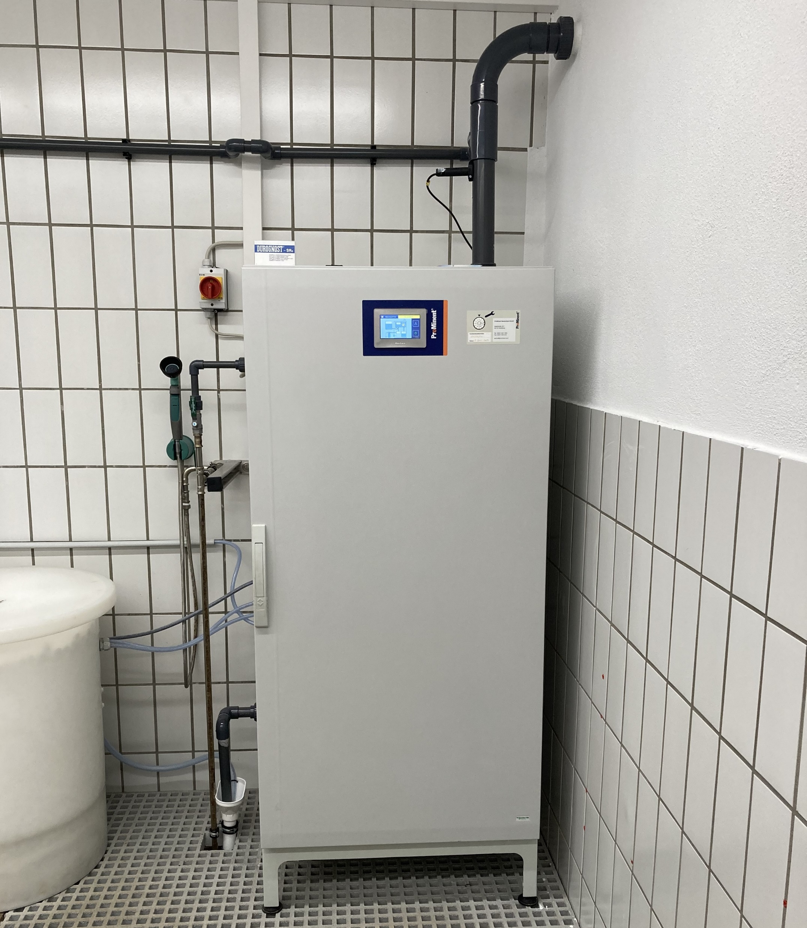
Vergleich INNOWATECH Aquadron® - sonstige Elektrolyse-Anlagentechnik
INNOWATECH Anolyte®
Natriumhypochlorit

Slide 19
Vergleich INNOWATECH Anolyte® mit sonstigen Elektrolyse-Produkten
 | INNOWATECH Anolyte® | Elektrolytisch hergestelltes Natriumhypochlorit
Kennzeichnungspflicht | KENNZEICHNUNG nach GefStVo entfällt
Ausgangssubstanzen | Wasser und Kochsalz | Wasser und Kochsalz
Aggregatzustand | flüssig, farblos, Aussehen und Dichte wie Wasser | flüssig, farblos bis leicht gelb/grün
Temperaturbeständigkeit/ Wasserlöslichkeit | Stabil bei Temperaturen von 0°C – 95°C | Je nach Wirkstoffkonzentration
Stabilität | > 6 Monate, auf Anforderung auch länger | wenige Stunden
pH- Wert | 6,7 - 7,2 | 8,5 – 9,5
Wirkstoffkonzentration freies Chlor, bzw. Chlordioxid | 250 – 1.500 mg/l | 5.000 – 25.000 mg/l
Chlorat – Bildung | < 1 - 3 % vom Aktivchlor | < 5,4 - 10% vom Aktivchlor
Bestandteile Aktivchlor | Hypochlorige Säure 80% Natriumhypochlorit 20% Elementares Chlor < 0,01% | Natriumhypochlorit > 99,9% Hypochlorige Säure < 0,01% Elementares Chlor in Mikrobläschen
Gefahrstoffe | Keine, nur sehr geringe Wasserstoffbildung | Chlorgas, Wasserstoff, Natriumhypochlorit-Lösung > 2.000 mg/l

Slide 20



Vorteile der INNOWATECH ECA – Technologie
Ökologisch unbedenklich
Kein Gefahrgut
Keine wassergefährdender Stoff
Arbeitssicherheit und Gesundheitsschutz sind jederzeit gewährleistet
Wirksam gegen Bakterien, Viren, Schimmel und Pilze
Hohe Stabilität und Nachhaltigkeit des Wirkstoffes von 0 - 90° C
Geringe Bildung von unerwünschten Nebenprodukten (AOX, THM, Chlorit, Chlorat)
Keine Korrosionsgefahr
Ersetzt nahezu alle Desinfektionsmittel
Ausgangssubstanzen Wasser, Kochsalz und Strom sind weltweit verfügbar
Geringe Produktions- und Betriebskosten
Lange Lebensdauer der Elektrolysezelle > 35.000 h

Slide 21



















Auszug aus unserer Referenzliste
Zweckverband Wasserversorgung
Unteres Aitrachtal
Zweckverband Albwasserversorgung VIII/IX Schelklingen

Slide 22
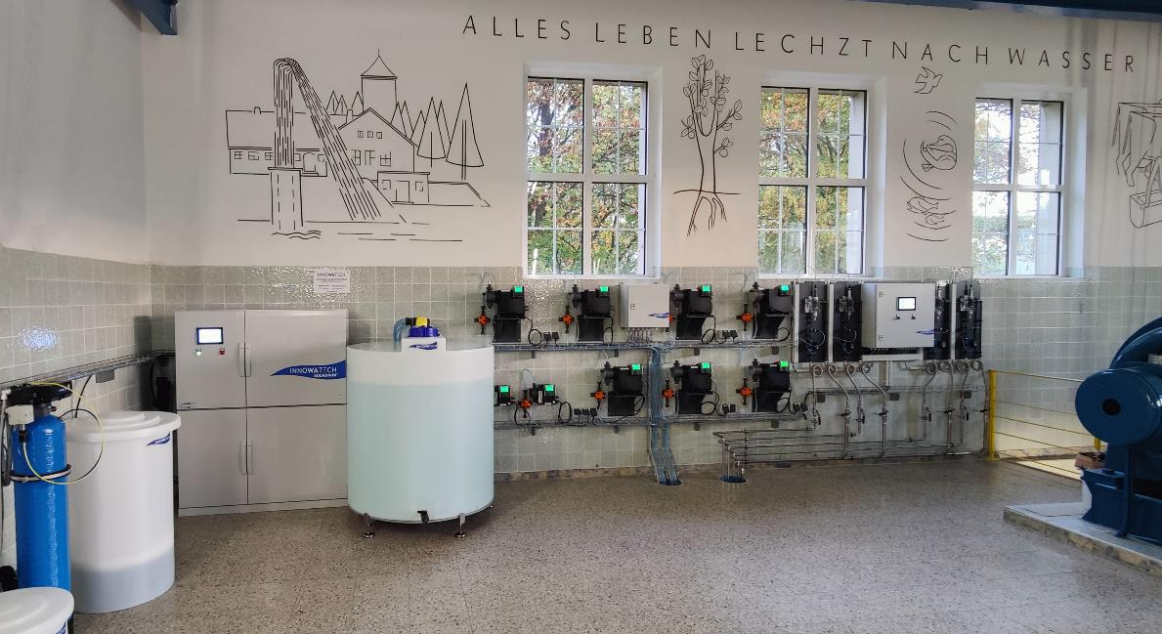
Weitere Informationen erhalten Sie gerne auf Anfrage
INNOWATECH GmbH
Alte Kaserne 28 І D-72186 Empfingen
Tel. 07485 / 97 87 47 – 0 І E-Mail: info@innowatech.de
www. innowatech.de

